Slide 1
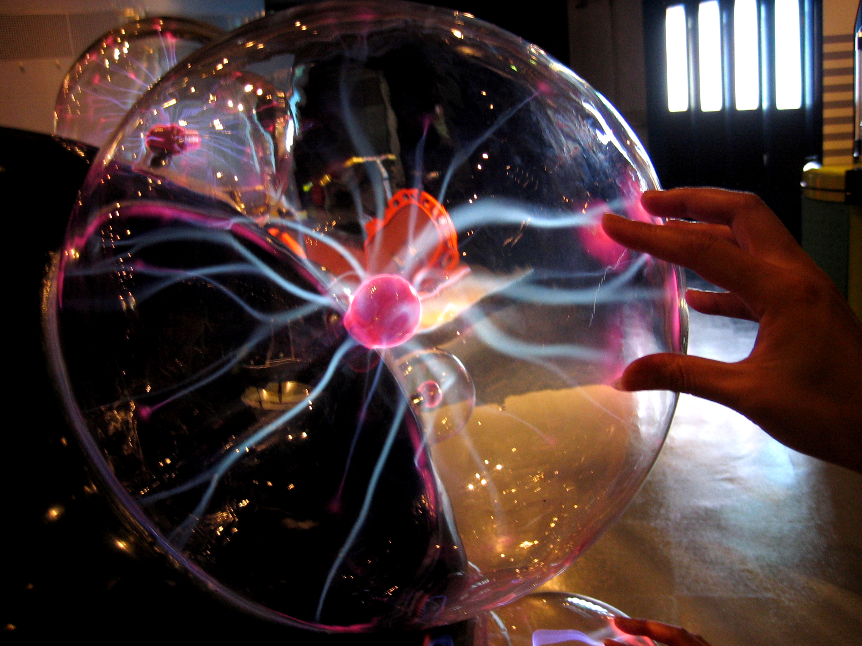
第10章
导体和电介质中的静电场
Notes:
背景图取之http://hiphotos.baidu.com/%BF%B4%C8K%DD%AD%C7a%BC%A4%B6%AF/pic/item/c64d6212dc02a9255baf5345.jpeg

Slide 2
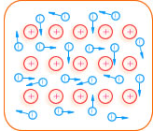
第10章 导体和电介质中的静电场
相互作用
1. 金属导体(conductor)的电结构
静电场
导体、电介质
相互影响
电场重新分布
感应电荷
极化电荷
影响
电荷重新分布
原有电场
热平衡特征: 任意微小体积元内, 自由电子的负电荷和晶体点阵上的正电荷的数目相等, 整个导体或其中任一部分都显现电中性.
§10-1 静电场中的导体
10.1.1 导体的静电平衡

Slide 3



2. 导体的静电平衡条件
问题: 达到静电平衡时导体表面电荷怎样分布?
静电感应现象过程
+
+
+
自由电子作宏观定向运动
+
+
导体(带电或不带电)
外电场作用下
+
+
导体球放入后电力线发生弯曲.
电荷重
新分布
静电感应(electrostatic induction):
在外电场中, 导体表面不同部分出现正负电荷重新分布的现象.
静电平衡状态
导体表面一端带负电,另一端带正电,称感应电荷.
静电平衡
(electrostatic equilibrium)：
导体内部和表面没有电荷的宏观定向运动.
自由电子宏观定向运动停止.
附加电场

Slide 4
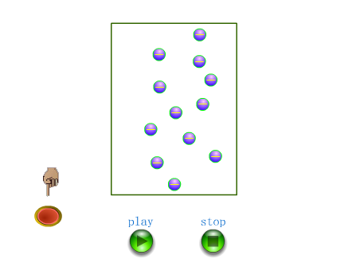
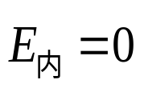
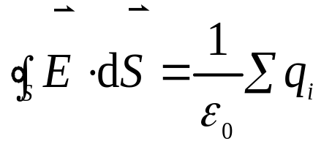
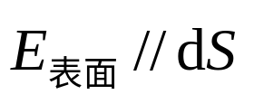

10.1.2 静电平衡时导体上的电荷分布
1. 静电平衡时, 导体所带的电荷只能分布在导体的表面, 导体内部没有.
(1) 实心导体
+
+
+
+
+
+
+
+
+
+
3. 静电平衡时导体中的电场特性
E= 0
S
+
+
+
净电荷:
未被中和的正负电荷.
场强:
+
+
+
+
+
+
+
导体内部场强处处为零
表面场强垂直于导体表面
结论:
电势:
导体内部没有净电荷(net charge), 电荷只能分布在导体外表面.
导体为一等势体
导体表面是一个等势面

Slide 5
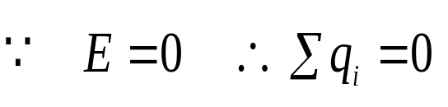
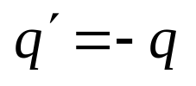

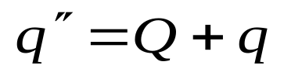
结论:
结论:
导体内部没有净电荷(net charge), 电荷只能分布在导体外表面.
电荷分布在导体外表面, 导体内部和内表面没净电荷.
(3) 空心导体, 空腔内有电荷q
(2) 空心导体, 空腔内无电荷
内表面感应出
结论:
-
电荷分布在导体内外两个表面, 内表面带电荷-q. 根据电荷守恒定律, 外表面带电为:
-
-
-
E= 0
S
-
•
+q
-
-
-
Q是原导体所带电荷.

Slide 6
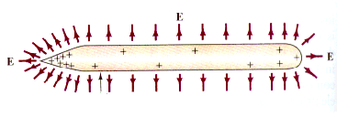

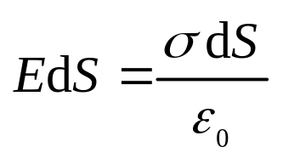
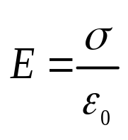
2. 带电导体表面附近的场强
E
dS
导体
作高斯面, 电场方向如图, 设导体表面电荷面密度为σ, 由高斯定理:
尖端放电(discharge at sharp point):
对于有尖端的带电导体, 尖端处电荷面密度大, 则导体表面邻近处场强也特别大. 当电场强度超过空气的击穿场强时, 就会产生空气被电离的放电现象, 称为尖端放电.
得
(1) 静电平衡时, 导体表面上各点的电荷密度与其邻近处场强的大小成正比.
(2) 静电平衡时, 导体表面曲率越大, 面电荷密度越大.

Slide 7
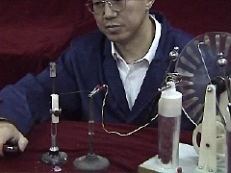
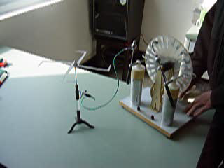
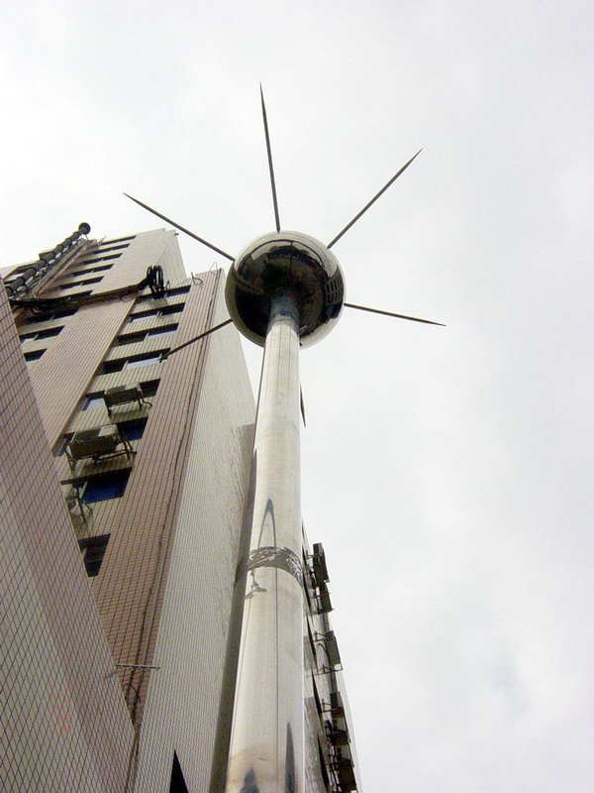
尖端放电演示
+
-
+
+
+
+
+
+
+
+
+
+
+
-
静电吹烛
避雷针

Slide 8
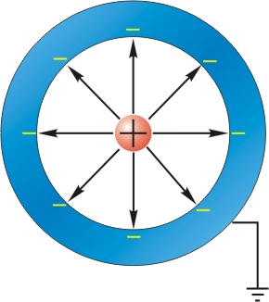



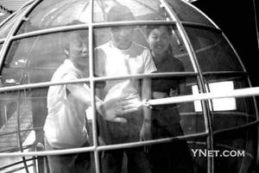

10.1.3 空腔导体和静电屏蔽
接地的空腔导体可以屏蔽内、外电场的影响.
1. 空腔导体
腔内没有电荷空腔导体起到屏蔽外电场的作用.
2. 静电屏蔽(electrostatic shielding)：
一个接地的空腔导体可以隔离内外电场的影响.
腔内存在电荷
q
法拉第笼

Slide 9
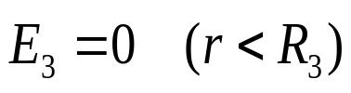
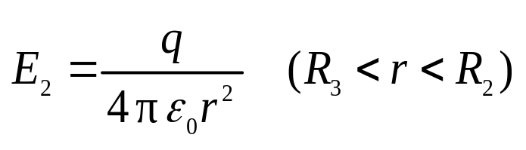

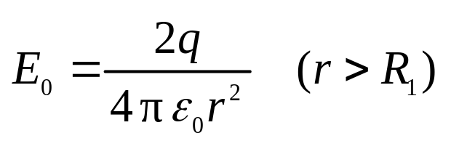
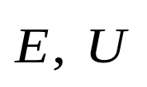
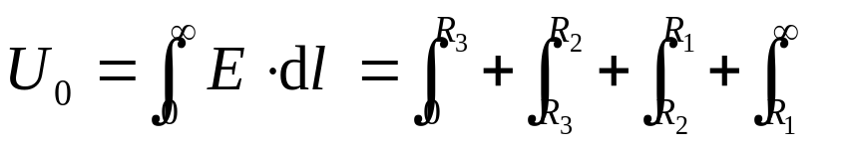
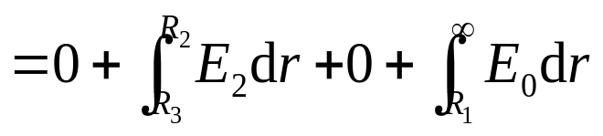
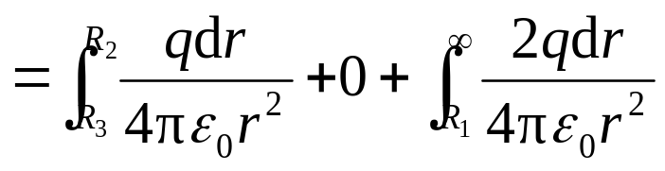
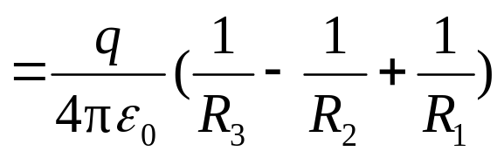
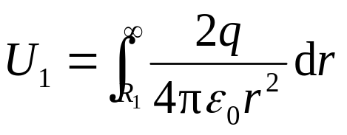
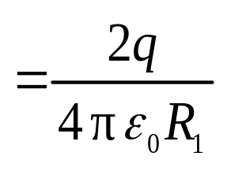
3. 有导体存在时的E和U分布
求解思路：
静电平衡条件
导体上的电荷分布
电荷守恒定律
计算 分布(方法同前)
例10-1. 有一外半径R₁、内半径R₂的金属球壳, 其中放一半径为R₃的金属球, 球壳和球均带有电量10⁻⁸C的正电荷. 问: (1) 两球电荷分布. (2) 球心的电势. (3) 球壳电势.
(2)
+
+
+
-
解: (1) 电荷分布如图所示球面q, 壳内表面-q, 壳外表面2q.
+
-
-
+
+
+
R₃
+
-
+
+
-
+
+
R₂
+
+
R₁
+
-
+
-
+
(3)
+
-
+
+

Slide 10
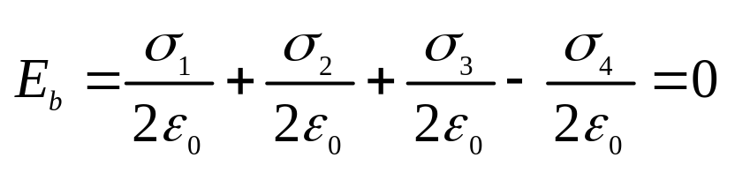
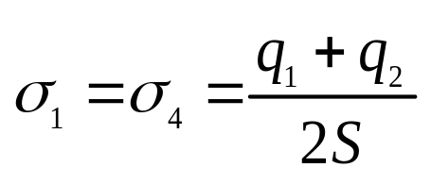

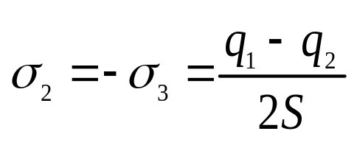


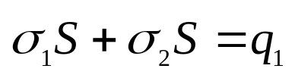

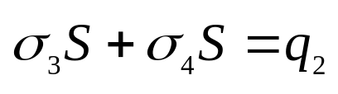
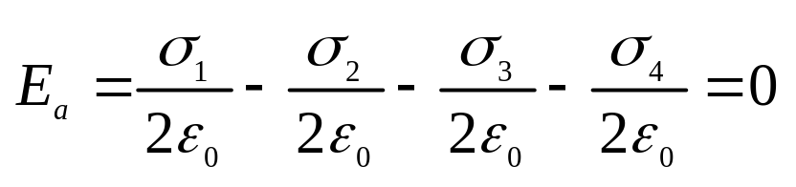
例10-2. 两块导体平板, 面积为S, 分别带电q₁和q₂, 两极板间距远小于平板的线度. 求平板各表面的电荷密度.
同理, B板中一点b : E_{b}=0.
(4)
q₁
q₂
解: 设四板面密度如图示.
联立(1) (2) (3) (4)解得:
σ₁
σ₂
σ₃
σ₄
由电荷守恒得:
.
a
.
b
(1)
q₁
q₂
(2)
A
B
+ + + + + + + + + +
-
-
-
-
-
-
-
-
-
考察A板中一点a,由静电平衡条件, 导体板内 E_{a}=0.
q
如 q₁=-q₂ , 结果如何?
-q
(3)
A
B

Slide 11
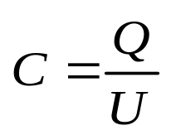
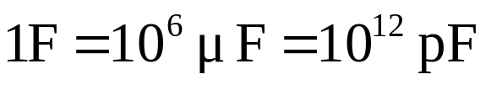
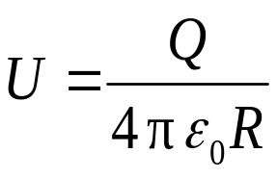

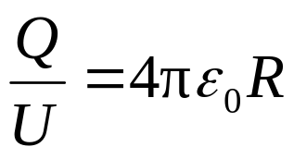
§ 10.2 电容和电容器
单位: 法拉 F= C·V⁻¹
真空中半径为R、带电量为
Q的孤立导体球电势:
当R=常数时，
物理意义: 电容 C 反映导体容电能力.
与导体本身的形状、大小和结构有关;
与是否带电无关.
但
= 常数
可见: 导体处于静电平衡时, U一定, q分布定; 同一U下, 导体形状不同, q不同.
---- 导体容纳电的能力: 电容.
10.2.2 电容器(capacitor)的电容
电容器：由电介质隔开的两金属薄片组成的导体组.
10.2.1 孤立导体的电容
特点: 将电场集中在有限空间.
定义: 孤立导体所带电量Q与其电势U的比值称: 孤立导体的电容
电容器的符号:

Slide 12
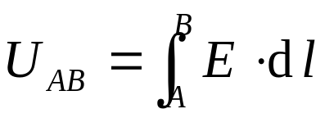
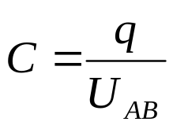
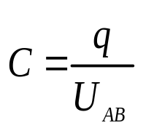
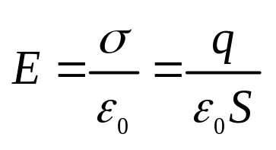
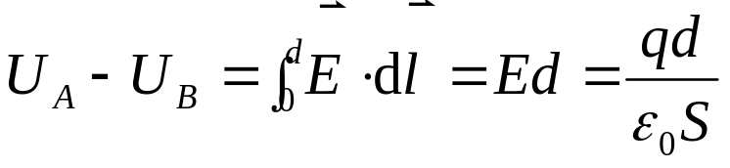
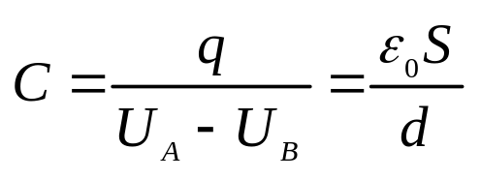
电容器电容:
极板电量q与极板间电势差ΔU之比值:
计算两极板间电势差.
(3) 由定义式
计算电容C.
说明:
C是描述电容器储电本领的物理量.
C取决于电容器两板的形状、大小、相对位置及中间电介质的种类和分布情况.
2.平板电容器的电容
解：
设电容器带电 q
10.2.3 几种常见的电容器
1. 电容器电容的计算步骤:
(1) 假设电容器的两个极板分别带 +q 和 -q 电荷.
则
(2) 求两极板间的电场的分布,并由

Slide 13
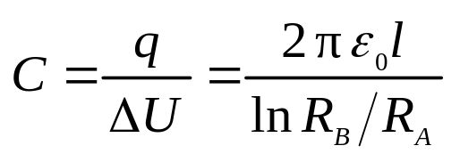
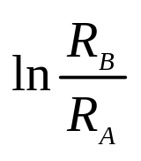
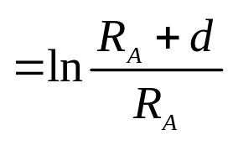
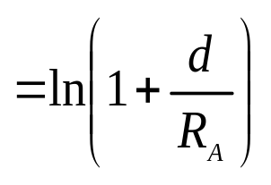
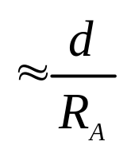
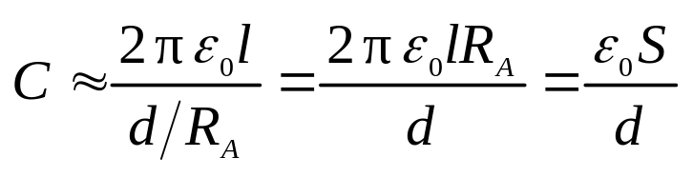
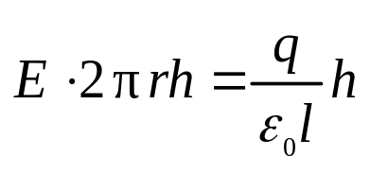






3. 圆柱形电容器
圆柱形电容器电容：
R_{A}
R_{B}
由两个很长的薄圆筒构成
r
讨论:
q
h
设极板间距为 d , R_{B} = R_{A} +d
l
-q
当 d << R_{A}时，
解:
电容器带电 q
选高斯面, 应用高斯定理:
同理, 对于球形电容器, 其电容为：
同学们试着自行求解.

Slide 14







10.2.4 电容器的串联和并联
2. 电容器的并联
1. 电容器的串联
U
C₁
C₂
C₃
C₁
C₂
C_{n}
U
电量均相等
总电量：
等效电容:
等效电容：
结论: 串联电容器的等效电容的倒数等于各电容的倒数之和.
结论: 并联电容器的等效电容等于个电容器电容之和.

Slide 15
§10.3 静电场中的电介质
两类电介质分子结构：
无极分子: 正负电荷中心重叠.
10.3.1 电介质的极化
H⁺
1. 电介质的电结构
+
C⁻⁻
-
H⁺
H⁺
导体: 导电的原因是自由电子.
半导体: 导电原因是体内的空穴和电子对.
绝缘体: 不能导电的物体.
H⁺
CH₄
有极分子: 正负电荷中心分开.
O⁻⁻
-q
+
=
电介质(dielectric):
-
H⁺
+
H⁺
H₂O
+q
电阻率(resistivity)很大, 导电能力很差的物质, 即绝缘体.
2. 电介质在外电场中的极化(polarize)现象
电结构特点:
电介质极化: 在外电场的作用下,介质表面产生电荷的现象.
分子中的正负电荷束缚的很紧, 介质内部几乎没有自由电荷.
极化电荷或束缚电荷

Slide 16



(1) 无极分子(nonpolar molecule)的位移极化(displacement polarization)
(2) 有极分子(polar molecule)的转 向极化(orientation polarization)
无外电场时
无外电场时
±
±
±
±
±
-
+
+
-
+
-
-
+
±
±
±
±
±
+
-
+
-
-
-
+
+
±
±
±
±
±
+
+
+
-
-
+
-
-
在外电场作用下
在外电场作用下
-
+
-
+
-
+
-
+
+
-
+
+
-
+
-
+
-
-
+
F
-
+
-
+
-
+
-
+
-
+
+
-
+
-
+
F
-
-
E₀
-
+
-
+
-
+
-
+
-
+
-
-
+
E₀
+
-
+

Slide 17















10.3.2 电介质对电器
电容的影响
10.3.3 电介质中的静电场
Q
-Q
实验发现,
Q不变时
ε₀
ε_{r}
电介质减弱了场强
Q
-Q
平板电容器:
Q -Q
U₀
U
ε_{r} 称电介质的相对介电常数:
只与电介质自身的性质有关.
(1) U₀ > U  电介质降低了电势.
-Q' Q '
介质中的静电场E
自由电荷Q
共同作用产生
极化电荷Q'
(2) 电介质增大了电容.

Slide 18









10.3.4 电介质中的高斯定理
真空中的高斯定理：
介质中的高斯定理：
？
1. 电位移矢量(electric displacement vector):
以平板电容器为例：
+q
+
+
+
+
+
+
-
-
-
-
-
-
q´
2. 介质中的高斯定理:
P
E
在任何静电场中, 通过任意闭合曲面的电位移通量等于该曲面所包围的自由电荷(free charge)的代数和.
+
-
+
+
+
+
+
-q
-
-
-
-
-

Slide 19











讨论:
介质中的高斯定理有普适性.
电位移矢量D是一个辅助量.
描写电场的基本物理量是电 场强度E .
D 是总场, 与 q、q′ 有关, 其通量仅与 q 有关.
特例: 真空 —— 特殊介质.
例10-3. 自由电荷面密度为σ₀的平行板电容器, 其极化电荷面密度为多少?
+σ₀
-σ´
D
+σ´
- σ₀
解：由介质中的高斯定理
真空中:
3. 有电介质时静电场的计算
(1) 根据介质中的高斯定理计算出电位移矢量:
(2) 根据电场强度与电位移矢量的关系计算场强:

Slide 20







§10.4 静电场的能量
3. 连续分布带电体的电能：
带电系统带电:
电荷相对移动
→ 外力克服电场力做功
→ 电场能量.
一. 点电荷系统的能量
1. 两个点电荷的系统：
q₁
r
q₂
二. 电容器的能量
以电容器充电过程为例
电场能:
u_{AB}
-q
+q
dq
+
+
2. n 个点电荷系统的电能：

Slide 21









10.4.1 电容器储存的能量
u_{AB}
得
-q
+q
V=Sd 为电容器体积.
→ 电能是储存在(定域在)电场中.
dq
1. 电场的能量密度(energy density):
单位体积电场所具有的能量.
+
+
电容器的能量:
2. 电场能量(energy of electric field):
10.4.2 静电场的能量
以平板电容器为例:
注: 该式对任意电场均成立.

Slide 22






例10-4. 求真空中一半径为a、带电量为 Q 的均匀球体的静电场能.
Q
a
解：
作高斯面如图.
由高斯定理得:
电场能是以体密度定域分布在空间内的静电能.
思考: 半径为R、带电量为Q的均匀带电球面, 其静电能与球体的静电能相比, 哪个大?

